Slide 1


اتجاهات معاصرة في القيادة التربوية
Contemporary Educational
Leadership
Prepared by Dr. Rehab Elshafie
Lecture 10

Slide 2


المحاضرة العاشرة
10
التحول الرقمي والذكاء الاصطناعي في المؤسسات التربوية

Slide 3







المحاضرة العاشرة: التحول الرقمي والذكاء الاصطناعي في المؤسسات التربوية
01
04
01
الحريات
التحول الرقمي في التعليم، مفهومه، أهميته
أخلاقيات الذكاء الاصطناعي، والرؤية الاستراتيجية لتطبيقه
02
مبادئ وضوابط
02
محددات ومقومات
05
03
الذكاء الاصطناعي وأساسياته
تقنيات التعليم الإلكتروني، وأنماط التعليم المدمج، ومنصات إدارة التعلم وفوائدها
الأخلاقيات
04
03
06
مبادئ وأهمية
05
فوائد الذكاء الاصطناعي في التعليم، وإدارة المؤسسات التعليمية
مستقبل التحول الرقمي في التعليم، والتحديات التي تواجهه
فروقات، ومصادر
06

Slide 4

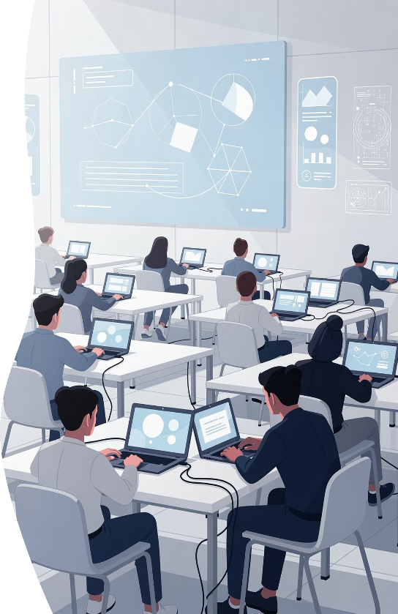
التحول الرقمي والذكاء الاصطناعي في التعليم
رحلة شاملة نحو مستقبل تعليمي مرن، تفاعلي، ومخصص لكل طالب في عالم سريع التغير.

Slide 5
مقدمة: التحول الرقمي في التعليم:
02
01
ما وراء الأدوات
تغيير شامل
تغيير طرق التدريس والتعلم والتقييم لتكون أكثر تفاعلية ومرونة
دمج تكنولوجيا المعلومات والاتصالات في جميع جوانب العملية التعليمية
04
03
نطاق واسع
تجربة مخصصة
يشمل التعليم الابتدائي والثانوي والعالي والتدريب المهني
تعزيز التجربة التعليمية وجعلها أكثر تخصيصاً وفردية لكل طالب

Slide 6

تعريف التحول الرقمي
التحول الرقمي في التعليم يعتمد على الأنظمة الرقمية كالمنصات التعليمية والأدوات التفاعلية وبرامج الذكاء الاصطناعي لتقديم المحتوى وإدارة الأنشطة وتنظيم التقييمات. يتجاوز مجرد استخدام الأدوات التكنولوجية ليُحدث تحولاً جذرياً في طريقة التعليم والتعلم، مما يُتيح تجارب تعليمية غنية ومحاكاة للواقع تُحسّن تفاعل الطلاب وتزيد قدرتهم على الفهم.

Slide 7
أهمية التحول الرقمي في التعليم:
🌐 الوصول في أي وقت ومكان
🎓 تحسين تجربة التعلم
تعلم مستمر وذاتي بأوقات مرنة، خاصة لمن يواجهون صعوبة في الحضور للفصول التقليدية
وصول أسرع وأفضل للمحتوى عبر فيديوهات ومواد تفاعلية وتطبيقات، مع بيئات مبتكرة بالواقع الافتراضي والمعزز
💰 تقليل التكاليف
💡 تطوير المهارات التقنية
تقليل الحاجة لطباعة الكتب وتكاليف الفصول، مع تحسين كفاءة العمليات الإدارية على المدى البعيد
تطوير مهارات الطلاب والمعلمين في التكنولوجيا والابتكار، وهو جزء أساسي من التحضير للمستقبل

Slide 8
مفهوم الذكاء الاصطناعي وأساسياته:
فروع الذكاء الاصطناعي
التعلم الآلي (Machine Learning): تحسين الأداء بناءً على التجارب السابقة
التعلم العميق (Deep Learning): تحليل أنماط معقدة من البيانات
ما هو الذكاء الاصطناعي؟
مجال من علوم الكمبيوتر يهدف لتطوير أنظمة تحاكي الوظائف العقلية البشرية: التفكير، التعلم، اتخاذ القرارات، وحل المشكلات.
يعتمد على الخوارزميات والبيانات الكبيرة (Big Data) لتدريب الأنظمة على تعلم الأنماط واتخاذ القرارات بشكل مستقل.
في التعليم، يهدف الذكاء الاصطناعي لجعل العملية التعليمية أكثر تخصيصاً وفعالية من خلال تحليل بيانات الطلاب وتقديم حلول تتناسب مع احتياجاتهم الفردية.

Slide 9
كيف يُحسّن الذكاء الاصطناعي التعليم؟
الملاحظات الفورية
التعلم الشخصي
تصحيح الاختبارات فوراً وتقديم تغذية راجعة دقيقة حول الإجابات مع إشارات لتحسين الأداء
تخصيص الدروس والتدريبات بناءً على احتياجات كل طالب، مما يعزز التعلم الذاتي ويرفع الأداء الأكاديمي
إدارة الوقت والموارد
تحليل بيانات الطلاب
تحسين الجداول الدراسية وتخصيص الموارد التعليمية عبر خوارزميات ذكية لضمان الاستخدام الأمثل
جمع وتحليل بيانات الأداء للتنبؤ بمستوى التحصيل وتوجيه المعلمين نحو الطلاب المحتاجين لدعم إضافي

Slide 10
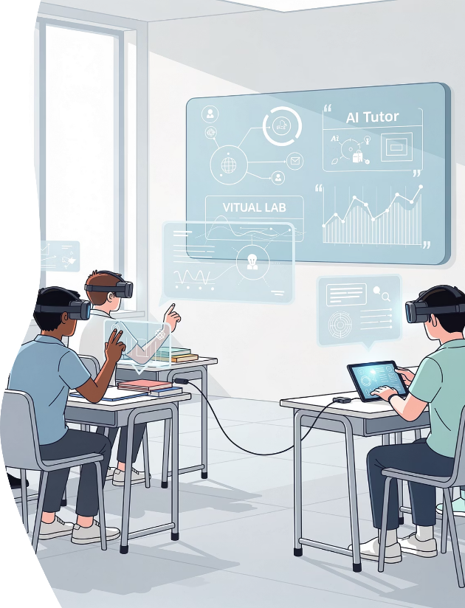
أمثلة عملية: التعليم الذكي:
منصة DreamBox
الفصول الذكية
تستخدم الذكاء الاصطناعي لإنشاء مسارات تعلم مخصصة بناءً على أداء الطلاب في الوقت الفعلي، وتضبط مستوى الصعوبة تلقائياً.
تدمج الواقع الافتراضي والذكاء الاصطناعي لتحسين التفاعل مع المحتوى، وتتيح التعلم التجريبي في بيئات محاكاة غير تقليدية.

Slide 11
المساعدون الرقميون والتصحيح الآلي:
التصحيح الآلي (Automated Grading)
المساعدون الرقميون (Digital Assistants)
أنظمة مثل Gradescope تستخدم الذكاء الاصطناعي لتصحيح الواجبات والاختبارات بشكل سريع ودقيق، مما يوفر وقت المعلمين ويُمكّنهم من تحليل أنماط الإجابات وتحديد الطلاب المحتاجين لدعم إضافي.
أدوات مثل Google Assistant وSiri تُتيح للطلاب الوصول للمعلومات وطرح الأسئلة والحصول على إجابات فورية. يمكن تطوير مساعدين مخصصين للمؤسسات التعليمية لتقديم إرشادات حول المناهج والجداول والخدمات الأكاديمية.

Slide 12
فوائد إضافية للذكاء الاصطناعي في التعليم:
دعم التعليم الخاص
تعزيز التفاعل والتعاون
دعم مخصص للطلاب ذوي الاحتياجات الخاصة، كأدوات قراءة النصوص للمعاقين بصرياً وبرامج الترجمة للناطقين بلغات مختلفة
فرص جديدة للتعاون بين الطلاب عبر منصات تفاعلية تشجع على المناقشات الجماعية وحل المشكلات معاً

Slide 13

الذكاء الاصطناعي في إدارة المؤسسات التعليمية
إدارة المؤسسات التعليمية تتطلب التنسيق بين الطلاب والمعلمين والإداريين وأولياء الأمور. يُساعد الذكاء الاصطناعي في تحسين الكفاءة الإدارية وجعل العمليات أكثر تنظيماً ومرونة.

Slide 14
تطبيقات الذكاء الاصطناعي في الإدارة التعليمية:
تحليل البيانات واتخاذ القرارات
أتمتة العمليات الإدارية
تحليل الأداء الأكاديمي وفعالية المعلمين لتحديد المشكلات والفرص، ودعم الإداريين باتخاذ قرارات مستنيرة
أتمتة إدارة الجداول ومراقبة الحضور وإعداد التقارير الأكاديمية، مع تحليل بيانات الحضور لرصد الأنماط المقلقة
تخصيص الموارد التعليمية
إدارة الميزانية
توزيع الكتب والأجهزة بفعالية بناءً على تحليل عدد الطلاب ومتطلباتهم في كل فصل دراسي
تحليل بيانات الميزانية لتحديد الاستخدام الأمثل للموارد المالية والمقارنة بين تكلفة البرامج وفائدتها
أنظمة مثل EdTech وSisense تقدم أدوات ذكاء اصطناعي لتحليل الأداء الإداري وتوفير رؤى لإدارة فعّالة.

Slide 15

أخلاقيات الذكاء الاصطناعي في التعليم
من أهم القضايا المرتبطة باستخدام الذكاء الاصطناعي في التعليم هي حماية بيانات الطلاب، حيث يتم جمع كميات ضخمة من البيانات تستدعي ضمان الخصوصية وحمايتها بشكل صارم.

Slide 16
القضايا الأخلاقية: الخصوصية وحماية البيانات:
الامتثال للقوانين
الاستخدام القانوني للبيانات
جمع البيانات الحساسة
الالتزام بأنظمة مثل GDPR لضمان حماية المعلومات الشخصية للطلاب
يجب استخدام البيانات للأغراض التعليمية فقط، مع احترام حقوق الطلاب وأولياء الأمور في التحكم بها
يجب جمع البيانات بأمان مع ضمان الشفافية الكاملة في كيفية استخدامها

Slide 17
الذكاء الاصطناعي والفجوات الاجتماعية والاقتصادية:
الفرص
التعليم المخصص: دعم الطلاب من خلفيات اقتصادية ضعيفة عبر التكيف مع احتياجاتهم الفردية
الوصول المرن: توفير تعليم للجميع بغض النظر عن موقعهم الجغرافي
التحديات القائمة
قد تظل الفجوات التكنولوجية قائمة في المناطق التي تفتقر للبنية التحتية المناسبة، مما يستدعي استثمارات حكومية مستهدفة لضمان المساواة في الوصول للتعليم الرقمي.

Slide 18

الحاجة إلى إرشادات أخلاقية واضحة:
إطار أخلاقي قانوني
سياسات تنظم استخدام الذكاء الاصطناعي لضمان الشفافية والمساءلة في اتخاذ القرارات التعليمية
مراجعة الأنظمة والخوارزميات
التأكد من أن الخوارزميات المستخدمة في تقييم الطلاب وتقديم التوصيات ليست منحازة أو غير عادلة

Slide 19
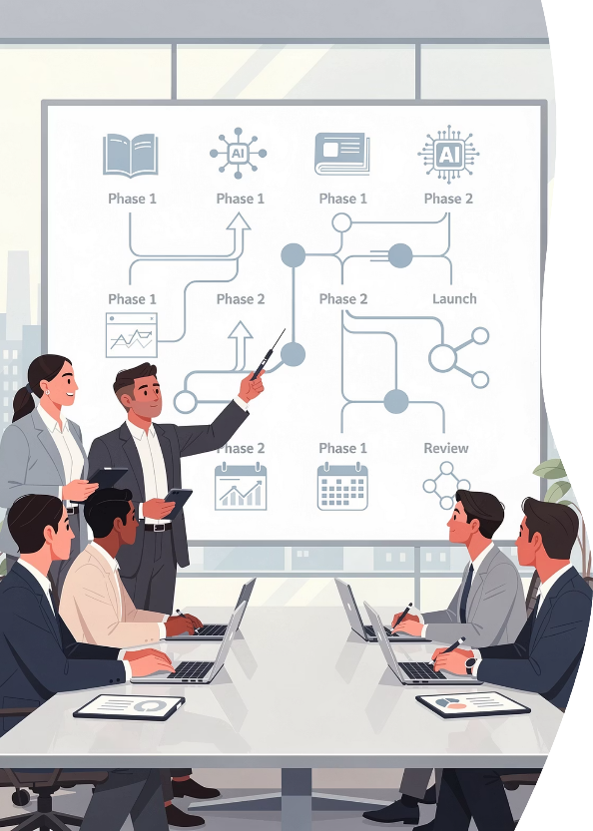
الرؤية الاستراتيجية لتطبيق الذكاء الاصطناعي:
2
1
وضع إرشادات أخلاقية
تعريف الغايات التعليمية
ضمان الخصوصية وحماية بيانات الطلاب عبر سياسات واضحة وشفافة
تحديد أهداف واضحة لاستخدام الذكاء الاصطناعي، كتحسين التفاعل أو تقديم التعليم الشخصي
3
التعاون مع شركات التكنولوجيا
تطوير أدوات ذكاء اصطناعي تُناسب احتياجات التعليم عبر شراكات استراتيجية مع شركات التقنية

Slide 20

تقنيات التعليم الإلكتروني والمدمج:
التعليم الإلكتروني (e-learning)
التعليم المدمج (Blended Learning)
مزيج من التعلم التقليدي في الفصل مع التعلم الإلكتروني، يجمع بين التفاعل المباشر مع المعلمين واستكمال الأنشطة عبر الإنترنت.
استخدام الإنترنت والأدوات الرقمية لتقديم المواد التعليمية عبر فيديوهات ورسوم توضيحية واختبارات تفاعلية.
تحقيق التوازن بين التعلم الذاتي والجماعي
بيئة تعليمية مرنة تناسب الاحتياجات المختلفة
تنمية المهارات الرقمية للطلاب
المرونة: الوصول في أي وقت ومكان
التخصيص: مناهج وفق احتياجات كل طالب
التوفير: تقليل تكاليف السفر والمرافق

Slide 21


أنماط التعليم المدمج:
التعلم الجزئي
نموذج الدرس المعكوس
التناوب بين الجلسات التقليدية والدروس الإلكترونية لتوفير تجربة تعلم أكثر تنوعاً وتفاعلية
يتلقى الطلاب المحتوى عبر الإنترنت قبل الحصة، ويُخصص وقت الفصل للنقاشات والأنشطة العملية

Slide 22
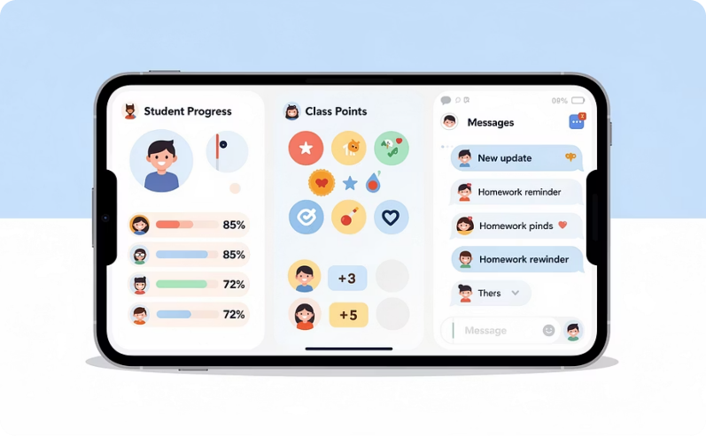
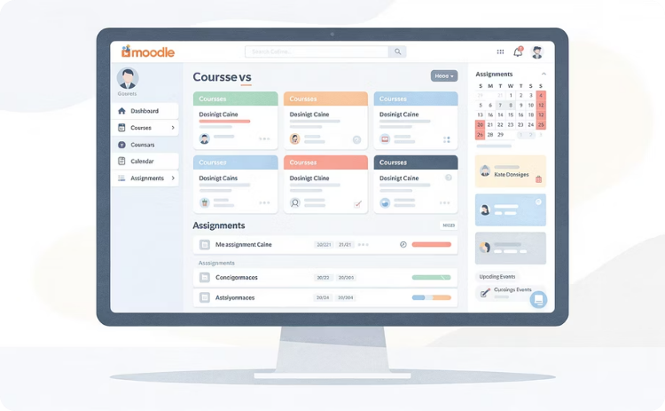
منصات إدارة التعلم (LMS)
منصة موودل (Moodle)
منصة كلاس دوووم (ClassDojo)
من أشهر منصات LMS، تُمكّن المعلمين من إنشاء وإدارة الدورات، تحميل المحتوى، ومتابعة تقدم الطلاب. تدعم التفاعل عبر المنتديات والواجبات الجماعية والتقييمات المتكاملة.
شائعة في المدارس الابتدائية والثانوية، تُعزز التواصل بين الطلاب والمعلمين وأولياء الأمور مع ملاحظات فورية وأنشطة تفاعلية.

Slide 23
فوائد منصات إدارة التعلم:
سهولة الوصول
التفاعل والتعاون
الإدارة المركزية
إمكانية الوصول للمحتوى والمشاركة في الأنشطة الدراسية عبر الإنترنت بكل سهولة ومرونة
تعزيز التفاعل بين الطلاب والمعلمين وبناء بيئة تعليمية تشاركية فعّالة
إدارة جميع جوانب العملية التعليمية من مكان واحد: المحتوى، التقييمات، والتفاعل مع الطلاب

Slide 24

تكامل التحول الرقمي مع المناهج الدراسية
لا يكفي توفير الأدوات الرقمية دون إعادة النظر في المحتوى التعليمي ذاته. التحول الرقمي الحقيقي يبدأ من المنهج، ويستلزم تحديثاً جذرياً يجعل التعليم ملاءماً لمتطلبات القرن الحادي والعشرين.
تحديث المناهج الدراسية
دمج مفاهيم الذكاء الاصطناعي وتحليل البيانات والواقع الافتراضي ضمن المناهج الرسمية، مما يُعدّ الطلاب لسوق العمل الرقمي المتسارع التطور ويمنحهم ميزة تنافسية حقيقية
المحتوى التفاعلي والألعاب التعليمية
توظيف الألعاب التعليمية والفصول الافتراضية والواقع المعزز لتحويل التعلم من عملية تلقّي سلبية إلى تجربة تفاعلية مُحفِّزة تُعزز الفهم العميق والمشاركة الفعّالة
التكيّف مع التغيير المستمر
تصميم مناهج مرنة وقابلة للتحديث المستمر تواكب التطورات التكنولوجية المتسارعة، بدلاً من المناهج الجامدة التي تتقادم سريعاً في ظل ثورة المعلومات

Slide 25



تعزيز التعاون بين الطلاب باستخدام التقنيات الرقمية:
أتاحت المنصات الرقمية فرصاً غير مسبوقة لتعزيز روح التعاون والعمل الجماعي بين الطلاب، متجاوزةً حدود الفصل الدراسي التقليدي لتصل إلى بيئات تعلم مفتوحة وتشاركية.
بناء مجتمعات تعلم رقمية
الأنشطة التفاعلية المشتركة
التعلم الجماعي عبر الإنترنت
إنشاء بيئات تعلم افتراضية تتجاوز الفصل الدراسي لتشمل مجتمعات متنوعة من المتعلمين، تُعزز التعاون وتبادل الخبرات على نطاق أوسع
توظيف الأدوات الرقمية التفاعلية في المناقشات الجماعية وجلسات حل المشكلات، مما يُنمّي مهارات العمل الجماعي والتواصل الفعّال التي يطلبها سوق العمل
منصات مثل Google Classroom و Microsoft Teams تُتيح للطلاب العمل على مشروعات مشتركة وتبادل المعرفة والأفكار بسلاسة وفاعلية عبر الفضاء الرقمي

Slide 26
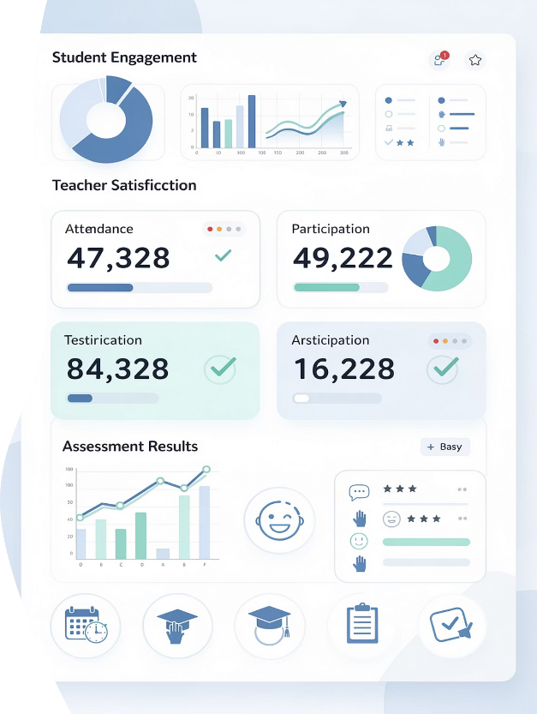
قياس فعالية التحول الرقمي في التعليم
التحول الرقمي الناجح لا يُقاس بعدد الأجهزة أو التطبيقات المُستخدمة، بل بالأثر الفعلي الملموس على جودة التعلم وتجربة كل من الطالب والمعلم داخل المؤسسة التعليمية.
التغذية الراجعة الفعّالة
مؤشرات التقييم المستمر
جمع ملاحظات الطلاب والمعلمين بصورة منتظمة ومنهجية حول تجربتهم مع الأدوات الرقمية، وتحليل هذه البيانات لاتخاذ قرارات تحسينية مستنيرة تضمن استمرار التطوير والتجويد.
أداء الطلاب الأكاديمي ومعدلات التحصيل
مستوى التفاعل والمشاركة الصفية
رضا المعلمين عن الأدوات الرقمية
معدلات الحضور والانتظام
تحسّن مخرجات التعلم على المدى البعيد
المؤسسات التي تعتمد التقييم الدوري تُحقق نتائج أفضل بنسبة تصل إلى 40%

Slide 27
تدريب طلاب المستقبل على المهارات الرقمية
في عالم تتسارع فيه وتيرة التحول الرقمي، لم يعد إتقان المهارات الرقمية رفاهية بل ضرورة حتمية. المؤسسات التعليمية مدعوّة اليوم لإعداد جيل قادر على الإبداع والتكيّف في بيئات عمل لم تُخلق بعد.
تحليل البيانات والتفكير النقدي
البرمجة والتفكير الخوارزمي
تدريب الطلاب على قراءة البيانات وتفسيرها ونقدها، وتنمية ملكة التفكير النقدي للتعامل مع المعلومات بحكمة ووعي
تعليم أساسيات البرمجة وتطوير التفكير الخوارزمي منذ المراحل الدراسية المبكرة كلغة عصرية لا غنى عنها
مهارات القرن الواحد والعشرين
التعلم التفاعلي والمحاكاة
تطوير مهارات الإبداع والتواصل والتعاون وحل المشكلات المعقدة لضمان جاهزية الطلاب لبيئات العمل المستقبلية المتغيرة
دمج تقنيات المحاكاة والتطبيقات العملية لتدريب الطلاب على توظيف الأدوات الرقمية في سياقات الحياة الواقعية

Slide 28
التحليل البياني للبيانات التعليمية:
قياس التفاعل والاهتمام
التنبؤ بالاتجاهات المستقبلية
تحليل الأداء الأكاديمي
قياس مستوى تفاعل الطلاب مع المحتوى عبر المنصات الإلكترونية والفصول لتحديد ما يحتاج لتحسين
تحديد الطلاب المحتاجين لدعم إضافي قبل ظهور المشكلات، مما يُمكّن المعلمين من تقديم حلول استباقية
تتبع تقدم الطلاب وتحليل بياناتهم من الواجبات والامتحانات والمشاركة لتحديد مجالات التحسين وتقديم تدخلات دقيقة
منصات مثل Power BI وTableau تُستخدم لتحليل بيانات الأداء وتقديم تقارير دقيقة تدعم اتخاذ قرارات مبنية على بيانات فعلية.

Slide 29
التعلم الآلي في تقييم الطلاب:
التعليم التكيفي
إنشاء أنظمة تعليمية تُعدّل محتوى الدروس وأساليبها وفق طريقة تعلم كل طالب، سواء بالأنشطة التفاعلية أو المواد البصرية
التعرف على أنماط الأداء
التقييم الذكي
رصد صعوبات الطالب في أنواع معينة من الأسئلة وتقديم محتوى تدريبي إضافي وأنشطة تفاعلية لتعزيز المهارات
تصحيح الاختبارات بدقة وفعالية عبر خوارزميات تفحص الإجابات وتحللها، مما يوفر وقت المعلم ويُقدم ملاحظات سريعة
أنظمة مثل Gradescope وTurnitin تستخدم التعلم الآلي لتقييم الأداء الأكاديمي وتقديم توصيات تعليمية لتحسين النتائج.

Slide 30

بيئات تعليمية تفاعلية وشراكات استراتيجية:
التعاون بين المؤسسات التعليمية والشركات التكنولوجية
بيئات تعليمية تفاعلية بالذكاء الاصطناعي
أنظمة تتكيف مع احتياجات الطلاب بشكل فردي، تُحلّل الأداء وتوفر دروساً تفاعلية وملاحظات فورية في الوقت الفعلي
شراكات استراتيجية لتطوير منصات التعلم الإلكتروني وأدوات التقييم الذكي والموارد التفاعلية التي تُحسّن جودة التعليم وتوافره

Slide 31


أهمية تدريب المعلمين وتحديث البنية التحتية:
تحديث البنية التحتية
تدريب المعلمين
المعلمون هم الحلقة الأساسية في تطبيق التكنولوجيا؛ تدريبهم يُحسّن جودة التعليم ويُفعّل أدوات التقييم الذكي وغيرها من التقنيات الحديثة
يضمن استمرارية التعليم من خلال توفير اتصال إنترنت قوي وأجهزة حديثة، مما يُتيح الاستفادة الكاملة من الأدوات الرقمية

Slide 32

كيف تحقق المؤسسات تحولاً رقمياً فعالاً؟
خطط مستدامة
بيئات تعلم
تطوير مهني وبنية تحتية طويلة الأمد
توفير منصات مرنة وميسّرة
تقنيات حديثة
الذكاء الاصطناعي والواقع المعزز
لتحقيق تحول رقمي فعال، يجب تبني التكنولوجيا بشكل شامل في جميع جوانب التعليم، من أساليب التدريس إلى الإدارة الأكاديمية، مع الاستثمار في البنية التحتية وتدريب المعلمين.

Slide 33

التحديات التي تواجه التحول الرقمي:

Slide 34
التحديات التي تواجه التحول الرقمي
التحدي الأول: مقاومة التغيير:
3
2
1
العبء الزمني
التمسك بالأساليب التقليدية
القلق من التكنولوجيا
تبني التكنولوجيا يتطلب وقتاً وجهداً لتعلم مهارات جديدة، وهو تحدٍّ كبير في بيئات ذات جداول مزدحمة
بعض المعلمين يرون أن أساليبهم التقليدية هي الأكثر فعالية، مما يجعلهم مترددين في تبني أساليب جديدة
بعض المعلمين يشعرون بالقلق من استخدام أدوات رقمية جديدة، خشية عدم القدرة على التعامل معها أو فقدان السيطرة على العملية التعليمية
الحل: تبني استراتيجيات دعم وتدريب مستمر للمعلمين لضمان انتقال سلس من التعليم التقليدي إلى الرقمي.

Slide 35
التحديات التي تواجه التحول الرقمي
التحدي الثاني: نقص البنية التحتية:
ضعف الدعم الفني
نقص الأجهزة
ضعف الاتصال بالإنترنت
الأدوات الرقمية تتطلب دعماً فنياً مستمراً؛ وغياب فرق فنية مدربة يُعيق استخدام هذه الأدوات بفعالية
غياب الحواسيب اللوحية وأجهزة الكمبيوتر في بعض المدارس يُفضي إلى تفاوت كبير في الفرص التعليمية بين المدارس
في المناطق النائية والريفية، يعاني الطلاب والمعلمون من ضعف أو انقطاع الإنترنت، مما يُعيق الاستفادة من الأدوات الرقمية والتعلم عن بُعد

Slide 36
التحديات التي تواجه التحول الرقمي
التحدي الثالث: تدريب المعلمين ورفع الكفاءة:
نقص البرامج التدريبية المتخصصة في تقنيات كالتعلم الآلي والذكاء الاصطناعي
ضغط الوقت في ظل الجداول الدراسية المزدحمة
الافتقار للمهارات الرقمية الأساسية مما يُولّد شعوراً بالعجز والقلق
أبرز العقبات
الحل المقترح
توفير برامج تدريب مستمرة تشمل المهارات الرقمية الأساسية، مع فرص تعلم مرنة تتناسب مع أوقات المعلمين وتساعد على بناء الكفاءة التكنولوجية.

Slide 37

الفرص المستقبلية: التعلم الشخصي المتكيف
التكيف مع مستوى الطالب
مسار تعليمي مخصص
تحليل مستمر لبيانات الأداء وتعديل المحتوى تلقائياً؛ فإذا واجه الطالب صعوبة في موضوع، يوفر النظام مواد تعليمية إضافية وأنشطة تدعيمية
تصميم مسار فردي لكل طالب وفق احتياجاته، يُمكّنه من التعلم بسرعته الخاصة دون انتظار التدريس الجماعي
التفاعل المستمر
ملاحظات فورية وتوجيهات طوال عملية التعلم، مما يزيد دافع الطلاب ويشجعهم على تحسين مستواهم الأكاديمي
منصات مثل Knewton وDreamBox تستخدم الذكاء الاصطناعي لتقديم تجربة تعلم مخصصة تتكيف مع مستوى الطالب بشكل مستمر.

Slide 38
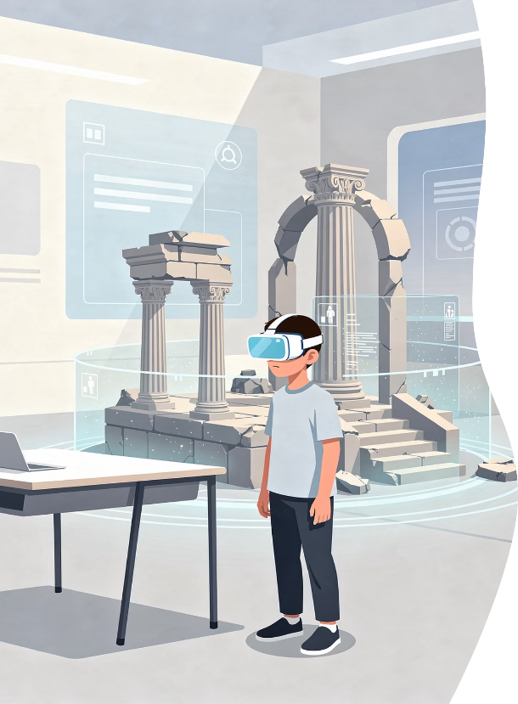
توجهات المستقبل: الواقع المعزز والافتراضي
الواقع الافتراضي (VR)
يسمح بالغمر الكامل في تجارب تعليمية تفاعلية، كزيارة المواقع التاريخية أو إجراء التجارب العلمية في بيئات محاكاة آمنة.
الواقع المعزز (AR)
يدمج العناصر الرقمية مع العالم الواقعي، مما يُتيح للطلاب التفاعل مع المعلومات في بيئة ثلاثية الأبعاد غنية وتفاعلية.

Slide 39
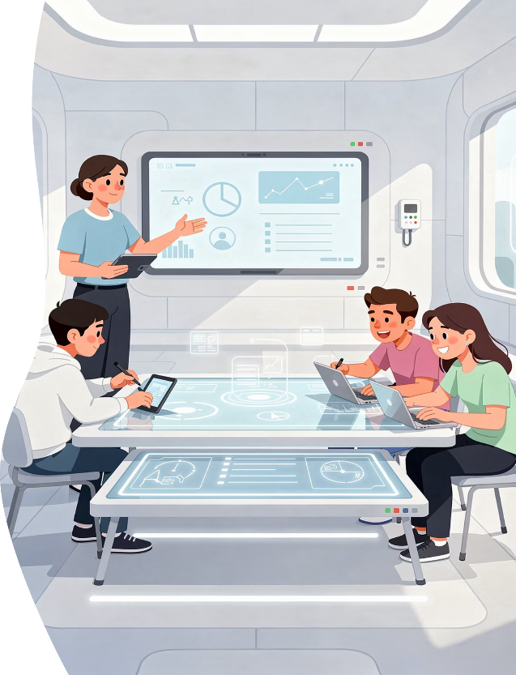
خلاصة: مستقبل التعليم الرقمي
الذكاء الاصطناعي محرك التغيير
التحول الشامل
من التعلم الشخصي إلى التحليل البياني والإدارة الذكية، الذكاء الاصطناعي يُحوّل كل جانب من جوانب التعليم
التحول الرقمي يُعيد تشكيل التعليم جذرياً نحو تجربة مرنة ومخصصة وتفاعلية
التوازن بين الفرص والمسؤوليات
النجاح يتطلب معالجة التحديات الأخلاقية والتقنية والبشرية بشكل متوازن ومدروس

Slide 40



Thank You

